Slide 1
入門 統計学 第７章
2群の平均の差の検定
『入門 統計学 第2版 ー検定から多変量解析・実験計画法・ベイズ統計学までー』（オーム社）
※注：本書を購入された方へのサービスですので，教科書指定（参考図書は不可）していない授業での使用はお控えください。

Slide 2
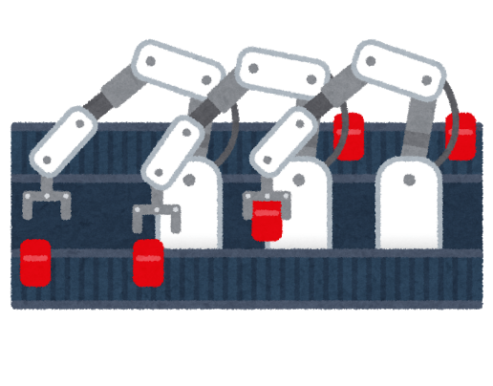
7.2 もっともよく使われる検定 2群（標本）の平均の差の検定
殺虫剤の効き目の有無
（使用前後の平均比較）
ロボット導入効果の有無
（導入前後の平均比較）
給料の性差の有無
（男女の平均比較）
2群（標本）の平均を比較して，その背後にある母集団の平均にも差があるか否かを判定
→普遍的な処理効果の有無を検証

Slide 3
7.2 対応関係 データの取り方によって検定方法が異なる
異なる個体で観測
Ａ
Ｂ
Ｃ
Ｄ
Ｅ
Ｆ
Ｇ
Ｈ
個体（個人/ケース）
対応のない2群
(独立した2群)
対応のない方法で対応のあるデータを検定するのは間違いではない（その逆はNG)
同じ個体で2回観測
Ａ Ｂ Ｃ Ｄ
Ａ Ｂ Ｃ Ｄ
対応のある2群
(関連した2群)
個体差を考慮した検定を実施できる（個体差の大きな動植物はこちらが望ましい）

Slide 4
7.3 対応のない2群の検定 仮説の設定
帰無仮説 H₀：μ₁=μ₂
対立仮説 H₁：μ₁≠μ₂
母集団
μ₁=μ₂
母集団
μ₁
母集団
μ₂
標本平均
$\overline{\text{x}}$₁
標本平均
$\overline{\text{x}}$₂
標本平均
$$\overline{\text{x}}1$$
標本平均
$\overline{\text{x}}$₂
同じ母集団から抽出
異なる母集団から抽出

Slide 5
前章の母平均の検定との違い（難しさ）
母平均の検定（前章）
2群の平均の差の検定
特定の値
（分布を想定しない）
分布している
標本平均の分布
群1の標本平均分布
群2の標本平均分布
$$μ0$$
$$μ$$
$$μ1$$
？
$$μ2$$
定数と標本平均との差を比較すれば良いので簡単だった…
（定数からの離れ具合を見るだけ）
分布する標本平均と標本平均を比較しなければならないので難しい…（離れ具合がはっきりしないので仮説を立てにくい）

Slide 6
平均の差を検定統計量とすれば解決
帰無仮説 H₀：μ₁=μ₂をμ₁-μ₂=0と表せば，母平均の検定と同じ
→0という定数と検定統計量（平均の差）を比較すれば良い
どちらの標本平均も正規分布に従うならば差も正規分布に従う
平均の差を検定統計量とすれば，0が帰無仮説分布の真の値となる
帰無仮説の分布
$\overline{x}$₁-$\overline{x}$₂
0
母平均に差があれば0から離れた値を取る
母平均に差が無ければ0付近の値を取る
母平均に差があれば0から離れた値を取る

Slide 7
平均の差の分布では平均や分散はどうなる？ 分散の加法性
標本平均1
標本平均2
$${\text{σ}}_{\overline{x}1}^{2}$$
$${\text{σ}}_{\overline{x}2}^{2}$$
μ₁
$${\overline{x}}_{1}$$
μ₂
$${\overline{x}}_{2}$$
標本平均の差の分布
分散は足し算
（合弁分散）
${\text{σ}}_{\overline{x}1}^{2}$+${\text{σ}}_{\overline{x}2}^{2}$
μ₁-μ₂
$${\overline{x}}_{1}−{\overline{x}}_{2}$$
平均は引き算

Slide 8
検定統計量① 母分散が既知の場合（ｚ検定）
標本平均の標準化変量
標本平均の差の標準化変量
$\overline{x}$を$\overline{x}1−\overline{x}$₂に
母標準誤差
分散の加法性
検定統計量は帰無仮説が正しい場合を考える
帰無仮説の下では0
z検定の統計量（対応なし2群）
帰無仮説の下では等分散
（σ²として外に出せる）
母分散がわかっている必要

Slide 9
対応のない2群の平均の差のz検定
自由度が関係なくて簡単だが，母分散が既知でなければならない
限界値
限界値
α/2=0.025
α/2=0.025
帰無仮説の分布
受容域
0
受容域
棄却域
棄却域
-1.96
1.96
検定統計量｜z｜が限界値（α=0.025で1.96）より大きければ，2群の母平均に差があると判定（帰無仮説を棄却して対立仮説を採択）

Slide 10
検定統計量② 母分散が未知の場合（ｔ検定）
ｔ検定の統計量（途中）
不偏分散なので観測データから計算できるが，2群あるので値も2種類ある…
2つの不偏分散の加重平均を用いる
ｔ検定の統計量（対応なし2群，アンバランス）
対応なし2群，バランス
2群の標本サイズが同じnの場合

Slide 11
対応のない2群の平均の差のｔ検定 （スチューデントのｔ検定）
自由度ν
アンバランス:(n₁-1)+(n₂-1)
バランス：2(n-1)
有意水準αだけでなく自由度でも変化
t分布
限界値
限界値
帰無仮説の分布
信頼係数95％
α/2
α/2
受容域
０
受容域
棄却域
棄却域
限界値がz分布のときよりもやや外側に来るので，帰無仮説を棄却し難くなる（有意差が出にくい）
→母分散が未知でも良い代わりに保守的な結果になる

Slide 12
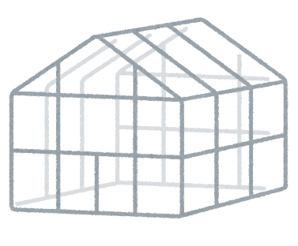
スチューデントのｔ検定の例題 （第1章のキュウリの収量）
昼間に養液を与えるキュウリの栽培法A（${\overline{x}}_{A}$=2443.7g）と，夜間に栄養を与える栽培法B（${\overline{x}}_{B}$=3124.4g）とでは，収量に680.7gの差があるが，果たして本当に（母集団においても）差があるといえるだろうか？
解：母分散は未知なので，対応のない2群の平均の差のt検定（有意水準αは両側5％）で検証する。
手順①：仮説の設定（この後，図掲）
H₀：μ_{A}（$\overline{x}$_{A}=2443.7g)＝μ_{B}（$\overline{x}$_{B}=3124.4g)→どちらの栽培法も同じ収量
H₁：μ_{A}（$\overline{x}$_{A}=2443.7g)≠μ_{B}（$\overline{x}$_{B}=3124.4g)→栽培法によって収量は異なる

Slide 13
スチューデントのｔ検定の例題 続き
栽培法A
（真の収量μ_{A}）
栽培法B
（真の収量μ_{B}）
H₀：同じ母集団？
H₁：異なる母集団？
標本A
標本B
$\overline{\text{x}}$_{A}=2443.7g
比較
$\overline{\text{x}}$_{B}=3124.4g
手順②：検定統計量の計算（バランスの場合の式を用いる)
不偏分散は第3章の例題で計算済

Slide 14
スチューデントのｔ検定の例題 続き
手順③：確率の計算
帰無仮説の下での検定統計量（-4.685）の起きる確率（p値）を計算する。
Excel関数ならばT.DIST.2T(43685,28)でp＜0.005だとわかるが，ソフトが使えない場合には，分布表から読み取った限界値と比較する（手順④）。
手順④：仮説の判定
t分布表のから限界値を読み取る。自由度は2×（15-1）で14なので，ν=14の行と片側確率p=0.05の列のクロスする2.048が限界値。
｜検定統計量ｔ｜＞限界値2.048 なので，帰無仮説が正しいにしては滅多に起きないことが起きたので，帰無仮説を棄却して対立仮説を採択した方が合理的と考える。
以上，両側有意水準5％という判定基準の下で，栽培法Aと栽培法Bのキュウリの収量には，統計的に有意な差があるといえる。

Slide 15
例題の効果量の推定と検出力の計算 （G*power）
非心度（ｔ検定では検定統計量）
標本平均
不偏標準偏差
検出力
効果量が大きいため，強い検出力の（滅多に第二種の過誤を犯さない）検定であったことがわかる。
効果量の推定値（Hedges’ g）
もしくは，
t値×$\sqrt{(n_{A}+n_{B})/(n_{A}×n_{B})}$
で計算

Slide 16
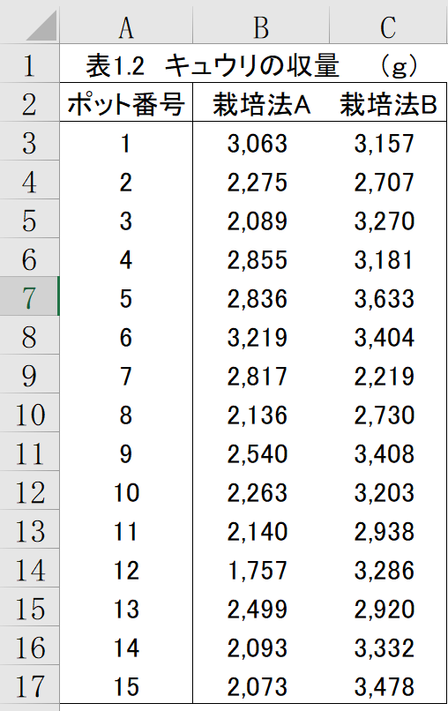
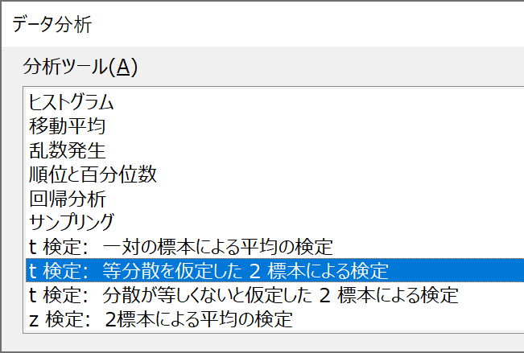
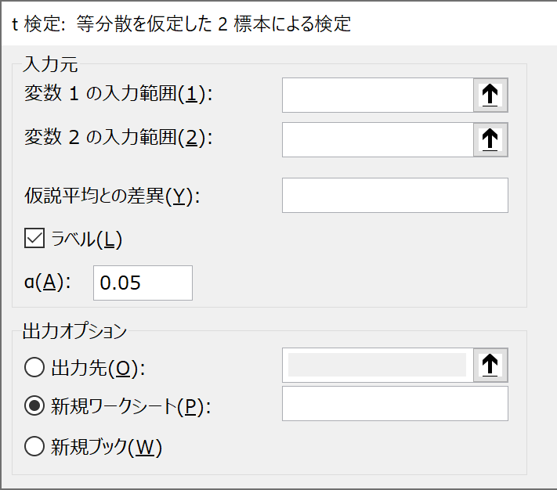
補足 Excel分析ツールを使った検定
有意水準
←検定統計量
検定統計量ｔの絶対値の方が大きいので帰無仮説を棄却
←限界値

Slide 17
7.4 対応のある2群の平均の差の検定
ある植物の施肥前後の成長速度比較（cm/日）
個体番号 | 施肥前（群2） | 施肥後（群1） | 差d_{i}（＝群1-群2）
1 | 0.8 | 1.1 | 0.3
2 | 0.7 | 1.5 | 0.8
3 | 1.0 | 1.0 | 0.0
4 | 0.5 | 1.6 | 1.1
5 | 0.6 | 1.3 | 0.7
平均 | 0.72 | 1.30 | 0.58
対応のない場合には計算できなかった個別の差
図に表すと…
抽出元の母平均にも差があるか（成長速度に対する普遍的な施肥効果があるか）どうかを検証する

Slide 18
個体差（図）
cm/日
個別の差
d₄=1.1
d₂=0.8
d₅=0.7
個別の差diはバラつく
d₁=0.3
個体差${\text{σ}}_{d}^{2}$
個体3
d₃=0.0
個体1
個体2
個別の差の平均$\overline{d}$の（準）標準化変量を検定統計量とする
個体5
個体4

Slide 19
検定統計量
個別の差diの平均$\overline{d}$の標準化変量
ｚ検定の統計量
（対応あり2群，バランスのみ）
帰無仮説の下では0
個体差
diの母分散
個体差が大きいと検定統計量は小さくなって帰無仮説が棄却し難くなる
真の個体差（母分散σ²）が未知の場合
ｔ検定の統計量（対応あり2群，バランスのみ）
ただし，推定個体差（不偏分散）は
自由度ν：
ペアとなっている個体数n（dの数）-1

Slide 20
例題 施肥前後の成長速度の差の検定 （対応のある2群の平均の差のｔ検定）
先ほどのデータをみると，施肥後の方が，平均で0.58cm/日ほどの成長が速まっているが，本当に（母集団でも）施肥によって成長速度に変化が生じたといえるか？5％の有意水準で検定せよ。
解：2群に対応があり，母分散も不明なので，対応のある2群の平均の差のｔ検定（両側）を実施する。
手順①：仮説の設定（施肥後を群1，前を群2とする）
H₀：μ₁（$\overline{x}$₁=1.30)＝μ₂（$\overline{x}$₂=0.72)
→施肥前後で母集団の平均成長速度に差はない→施肥効果なし
H₁：μ₁（$\overline{x}$₁=1.30)＝μ₂（$\overline{x}$₂=0.72)
→施肥前後で母集団の平均成長速度に差はある→施肥効果あり

Slide 21
例題 施肥前後の成長速度の差の検定 続き
手順②：検定統計量の計算
手順③：確率の計算
Excel関数のT.DIST.2T(2.999,4) で両側ｐ値を得られるが，限界値と比較する方法で仮説判定（手順④）をしてもよい。
手順④：仮説の判定
t分布表のν（自由度）=4の行と，片側確率p=0.025の列がクロスする“2.776”が限界値となるので，観測されたt値は限界値よりも大きい。
よって，有意水準5％で帰無仮説を棄却し，施肥の効果はあったと判定できる（次に図示。

Slide 22
例題 施肥前後の成長速度の差の検定 続き
限界値
ｔ分布
（ν=4)
2.776
非心t分布
$\frac{α}{2}$=0.025
帰無仮説
対立仮説
0
2.999
|検定統計量|が限界値よりも大きいので，帰無仮説を棄却して対立仮説を採択する
検定統計量（非心度でもある）

Slide 23
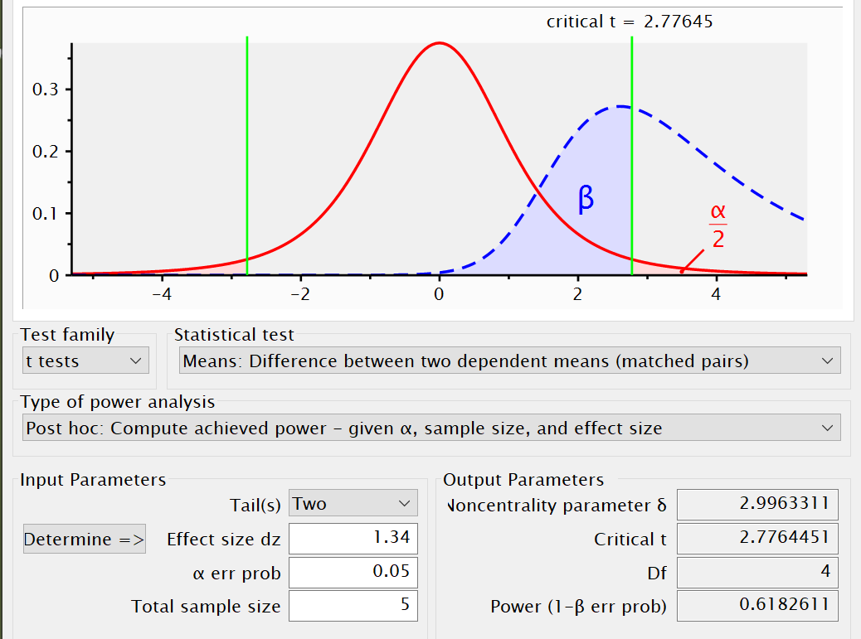
例題の検出力分析（G*power)
第二種の過誤を犯しやすい検定であったことがわかる（標本サイズが小さいため）
効果量=ｔ×$\sqrt{\text{1/}\text{n}}$ ^{注}
非心度（統計量t）
限界値
検出力
注：いろいろある効果量のうち，Cohen’s d

Slide 24
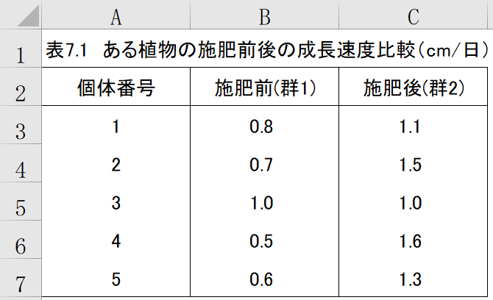
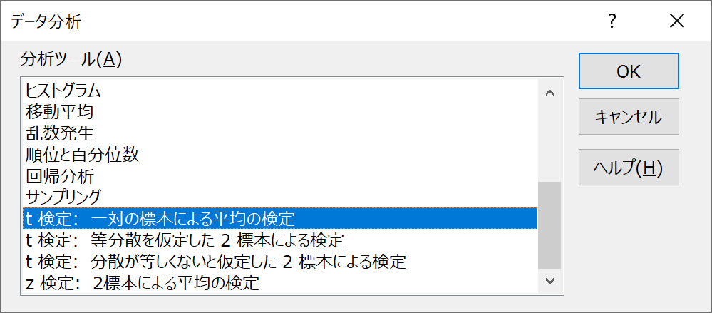
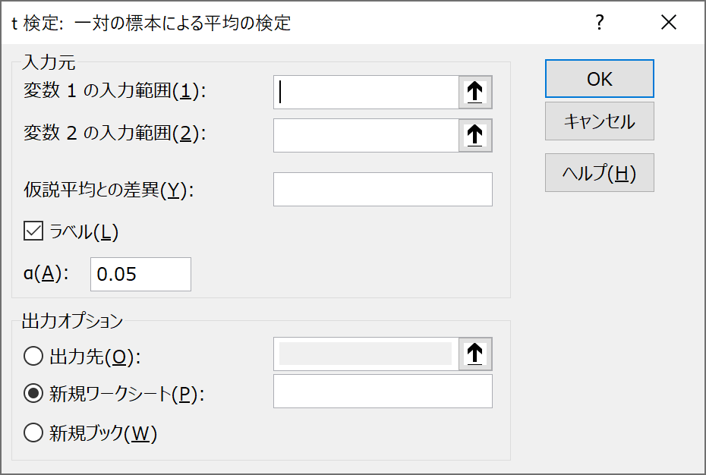
補足 分析ツールを使った検定
有意水準
←検定統計量
検定統計量tの絶対値の方が大きいので帰無仮説を棄却
←限界値

Slide 25
（2群の平均の差の検定を実施するための） ２つの条件
①量的データで，正規分布に従っている（正規性）
理由：異なる分布同士は比較できないし，そもそも検定統計量の生起確率を計算できない。
対処法：質的データの場合には，第11章のノンパラメトリック検定を用いる（量的データならば，平均値は中心極限定理から正規分布に従うので，あまり気にしない）。
②（対応のない場合のみ）両群の分散が等しい（等分散性）
理由：検定統計量が２群共通の分散を使って導き出されているから。
対処法：仮定できない場合はウェルチのｔ検定を用いる（次に解説）。

Slide 26
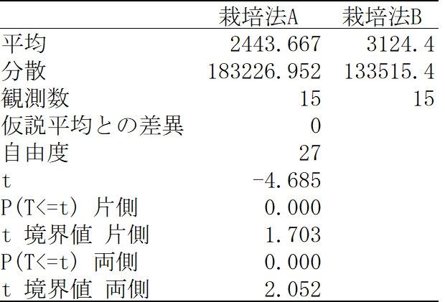
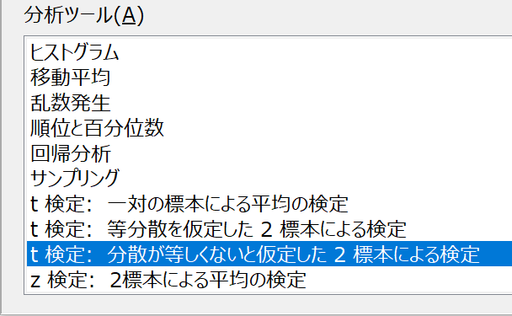
ウェルチのｔ検定 （両群の異なる分散を残して検定する方法）
ウェルチのt検定の統計量
（対応なし2群，アンバランス）
下の自由度を計算することで，普通のt分布表から限界値を読み取れるようにしている
両群の不偏分散をそのまま用いている
Excel分析ツールにも搭載されている
バランスな場合はスチューデントのt検定と同じ
キュウリ収量の事例で実施してみる
スチューデントのt検定よりも大きく（厳しく）なっている

Slide 27
スチューデントのｔ検定（普通のｔ検定）と ウェルチのｔ検定の使い分け方
Ａ：２標本のサイズや分散が大きく異なる（1.5～2倍以上）場合にはウェルチのt検定を，それ以内ならばスチューデントのt検定を実施
Ｂ：母分散は未知なので，どのようなときでもウェルチのt検定を実施→異分散の場合でもそれほど検出力は下がらないので，最近はこれが推奨されている
Ｃ：予備的に２標本の母分散が同じか異なるかを検定（等分散の検定）して，どちらのt検定を使うかを判断→伝統的な方法なので次に解説

Slide 28
7.5 等分散の検定（F検定） ２標本の真の分散が等しいか異なるかを検証
帰無仮説 H₀： $σ_{1}^{2}$=$σ_{2}^{2}$
対立仮説 H₁：$σ_{1}^{2} ≠σ_{2}^{2}$
母集団
（母分散σ²）
母集団
（母分散$σ_{1}^{2}$）
母集団
（母分散$σ_{1}^{2}$）
等分散
異分散
標本1
標本2
標本1
標本2
不偏分散
$${\hat{σ}}_{1}^{2}$$
不偏分散
$${\hat{σ}}_{2}^{2}$$
不偏分散
$${\hat{σ}}_{1}^{2}$$
不偏分散
$${\hat{σ}}_{2}^{2}$$
同じ母集団から抽出
異なる母集団から抽出

Slide 29
いろいろな場面で使える等分散の検定
t検定の予備検定以外にも色々な使い方がある。例えば…
・（教員） 担任しているクラスで，男子と女子で成績のバラツキに差があるかどうかを検証
・（工場長） 古いラインと新しいラインで，製品の品質のバラツキに差があるかどうかを検証
・第8章の分散分析も等分散の検定の1つ

Slide 30
等分散の検定統計量Ｆ （等分散の検定はＦ検定）
Ｆ統計量（第5章)
帰無仮説の下
（同じ母集団）
2つの不偏分散の比になる
$σ_{1}^{2}$=$σ_{2}^{2}$=$σ^{2}$
限界値
“1”前後の値ならば同じぐらいの分散なので帰無仮定は正しそう…
帰無仮説分布
（等分散）
限界値
F(分散比)
0
1
2
3
受容域（等分散）
スチューデントのｔ検定
棄却域（異分散）
ウェルチのｔ検定

Slide 31
例題 キュウリ収量の事例における等分散の検定 （ｔ検定の予備検定として）
キュウリ収量の事例では，等分散性について確認せずに普通の（スチューデントの）ｔ検定を実施したが，それで良かったのだろうか？
事後ではあるが，等分散の検定（両側5％）を実施してみよう。
解
手順①：仮説の設定
帰無仮説H₀： $σ_{1}^{2} ＝σ_{2}^{2}$→栽培法A/Bの収量は等分散（ステューデントのt検定でOK)
対立仮説H₁：$σ_{1}^{2} ≠σ_{2}^{2}$→栽培法A/Bの収量は異分散（ウェルチのt検定を用いるべき）
帰無仮説が棄却されないことを期待する珍しい事例
分布表を使うならば上側確率しか掲載されていないので大きい値を分子にする
手順②：検定統計量の計算

Slide 32
事例の続き
手順③：確率の計算
Excel関数F.DIST.RT(1.372,14,14)で求めた上側確率（0.281）を2倍にした0.562が両側p値となる。よって，5％水準では等分散という帰無仮説は受容され，普通の（スチューデントの）t検定で問題なかったことになる。
手順④：（F分布表を使った）仮説の判定
どちらの自由度も14なので，上側確率2.5％のF分布表において14の行と14の列のクロスするところが限界値となるが（表が粗いため）14の列がない。便宜的に14の行と15の列がクロスする2.95よりもやや大きい3.0を限界値として比較する。
結果，検定統計量（1.372）は，有意水準5％（両側）に対応する限界値（3.0）よりも小さいため，帰無仮説は棄却できない（普通のｔ検定でOKだった）。

Slide 33
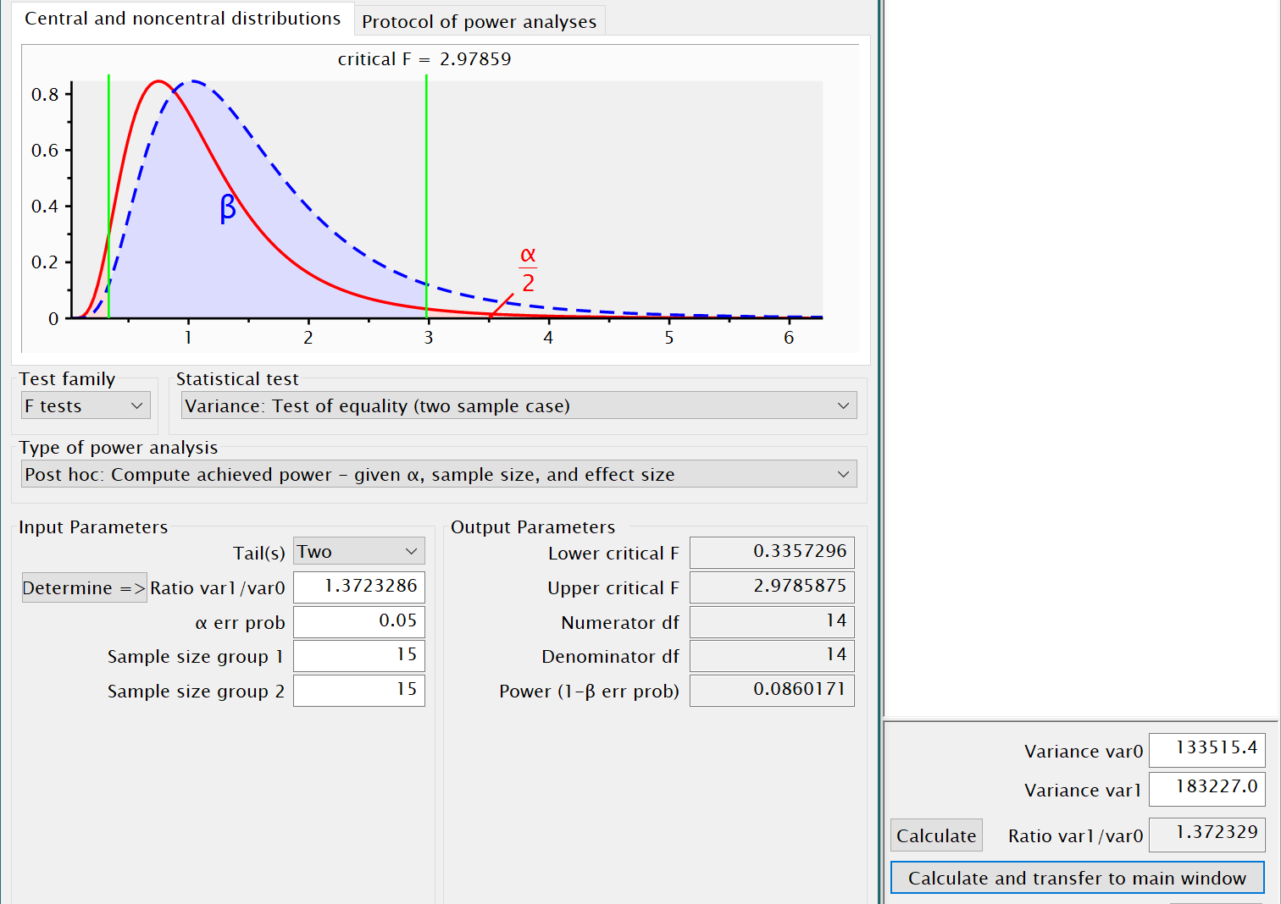
例題の検出力分析 （G*power)
効果量が小さいため検出力が弱く，本当は異分散でも見逃す可能性が高い。
こうした場合はウェルチのｔ検定を使った方が良いかも…
検出力（第二種の過誤を犯さない確率）
効果量はF値（分散比）
注：効果量には他にも色々ある。

Slide 34
補足 分析ツールを使った検定
←有意水準
p値＞0.05なので帰無仮説は棄却できない
←検定統計量F
←p値（2倍にして両側にする）
←限界値（ただし片側なので甘い）
分析ツールの欠点

Slide 35
以上で第7章は終了です。

